Slide 1
ER Diagram
OJIMA, Ryoji
All Rights Reserved Copyright (C) 2008 USOL Vietnam Corporation

Slide 2
If you draw ER Diagram, you can …
Giảm lượng Code
Có thể làm rõ Specification
All Rights Reserved Copyright (C) 2008 USOL Vietnam Corporation

Slide 3
Giảm lượng Code
Qua trình lịch sử phát minh ra RDBMS
All Rights Reserved Copyright (C) 2008 USOL Vietnam Corporation

Slide 4
A long, long time ago…
Từ xa xưa, đã không tồn tại RDBMS
Programmer đã input file rồi tạo program output report
Data
Program
Để phát triển program này một cách hiệu suất…
Report
All Rights Reserved Copyright (C) 2008 USOL Vietnam Corporation

Slide 5
Ancient peoples divide program
Nếu phân chia ra thì sẽ thành từng prgram đơn giản
Phương pháp phân chia program đã được áp dụng
Data
Program convert data
Program convert data
Program output report
Tuy nhiên kết quả là ……
Data’
Data’’
Report
All Rights Reserved Copyright (C) 2008 USOL Vietnam Corporation

Slide 6
Almost of pre-modern programs do what doesn't work
Hầu hết là xác xử lý không có ý nghĩa, chỉ convert data
Theo một kết quả điều tra thì những xử lý không có ý nghĩa như thế này chiếm trên 70% toàn hệ thống
All Rights Reserved Copyright (C) 2008 USOL Vietnam Corporation

Slide 7
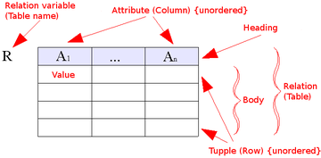
Enter RDBMS!
Từ RDBMS của Edgar Frank Codd thì convert data là sự cố của SQL
  Paradigm shift từ 「Hiệu suất」 tới 「hiệu quả」
  RDBMS là phương tiện để kết thúc mà không tạo program
Trích dẫn từ : Từ điển bách khoa miễn phí『ウィキペディア（Wikipedia）』
All Rights Reserved Copyright (C) 2008 USOL Vietnam Corporation

Slide 8
Làm rõ Specification
ER Diagram rất tiện lợi
Rất vất vả khi thực hiện project chỉ cung cấp định nghĩa Table ghi bằng Excel
All Rights Reserved Copyright (C) 2008 USOL Vietnam Corporation

Slide 9
Enter ER Diagram
Trong logic của Codd thì quan hệ giữa các table sẽ được định nghĩa khi viết SQL
  Khi thiết kế thì quan hệ giữa các table không quan trọng
Tuy nhiên, như thế thì khó hiểu
  Tuy sẽ xa rời logic nhưng nếu thiết kế chủ yếu dựa trên quan hệ giữa các Table thì sẽ dễ hiểu
Gọi table là Entity, ER Diagram tập trung mô tả Relationship giữa các
Entity sẽ thành phương tiện thiết kế
All Rights Reserved Copyright (C) 2008 USOL Vietnam Corporation

Slide 10
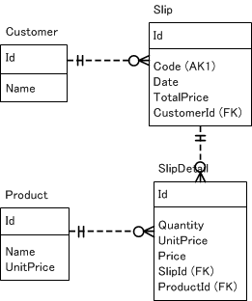
ER Diagram
Entity và Diagram mô tả Relationship của nó
Primary Key
Cái ở trên của center line là Primary Key
Entity
Data được nhận biết bằng Primary key.
Được map với Table
Relationship
Quan hệ gữa các Entity
Entity name
Được map với Table name
FK → Foreign Key
AK → Alternate Key
Xem xét với quan hệ của số lượng data theo
“one fact in one place”
All Rights Reserved Copyright (C) 2008 USOL Vietnam Corporation

Slide 11
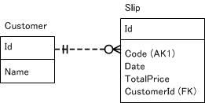
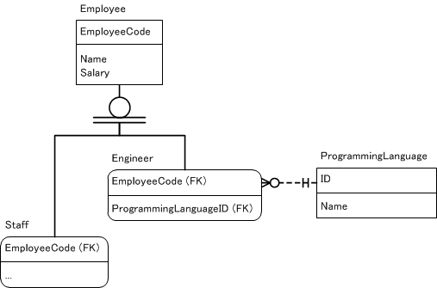
Reference: Syntax of ER Diagram
Category
Giống với class inheritance trong Object Oriented Programming.
Rất tiện lợi
1 .. 1
0 .. n
Ở RDBMS, chú ý việc không thể implement n:n
All Rights Reserved Copyright (C) 2008 USOL Vietnam Corporation

Slide 12
ER Diagram can explain specification
Thông thường thì là
Slip.TotalPrice ＝ sum(SlipDetail.Price)
Vì là One fact in one place nên đương nhiên sẽ không cần
Slip.TotalPrice
Tuy nhiên, việc 「có Slip.TotalPrice」
có nghĩa là
Slip.TotalPrice ≠ sum(SlipDetail.Price)
ある。
Sẽ hiểu việc phải tạo UI có thể input TotalPrice
All Rights Reserved Copyright (C) 2008 USOL Vietnam Corporation

Slide 13
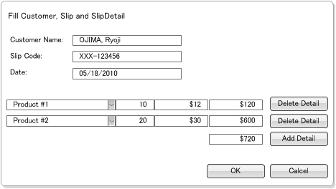
ER Diagram can explain what is impossible
Màn hình không thể thực hiện
Customer có tên là OJIMA, Ryoji được tạo chỉ với số lượng bằng với Slip！
Có thể suy nghĩ tới thủ pháp Search nhưng sẽ không thể xử lý trong trường hợp có cùng tên
All Rights Reserved Copyright (C) 2008 USOL Vietnam Corporation

Slide 14
ER Diagram can supply vocabulary
Name của Customer là full name？
  Yes。Bởi vì sẽ không được phân chia thành FirstName và LastName trong ER Diagram
Quantity? Count?
  Quantity. Vì trong ER Diagram, thì sẽ là Quantity.
  Không sử dụng từ chuyên ngành Count đối với số lượng mua vào
Nội dung từ chuyên ngành thể hiện sẽ rõ ràng
Từ chuyên ngành trên Specification sẽ được thống nhất
Tên biến trên Code sẽ được thống nhất
All Rights Reserved Copyright (C) 2008 USOL Vietnam Corporation

Slide 15
Unnecessary addition
Lí do đã dùng cottj Id trong ER Diagram lần này
  Vì nếu coi code là primary key thì sẽ không thể thay đổi giá trị
VD) Customer code（XXXxx9999）
  XXX: Customer type code
  xx: Area code
  9999: Customer code
  Nếu để như thế này thì khi khách hàng chuyển nhà thì sẽ thành khách hàng khác mất
Nếu tăng ID, để sẵn là primary key thì vấn đề sẽ không phát sinh
  Nếu bổ sung trước Alternate key thì có thể tránh được vấn đề về mặt performance
All Rights Reserved Copyright (C) 2008 USOL Vietnam Corporation

Slide 16
All Rights Reserved Copyright (C) 2008 USOL Vietnam Corporation

